Slide 1
ECTS-Punkte
Regelmäßige Teilnahme am Seminar : 48555 PS: Interkulturalität und Praxis
Eine Projektarbeit schreiben
Ca. 2 Stunden/Woche
Alle Studiengänge
Erstellen von Content für den interkulturellen INSTAGRAM-Account
WE ARE PASSAU @wearepassau) • Instagram-Fotos und –Videos
#social media #content creators #integration #löcals #migrants #passau #storytelling
B1 Deutschkenntnisse
Kick-Off, 5.05, 18:00 Uhr, ISA

Slide 2
Worum geht es?
WeArePassau ist ein Instagram Account, der einheimische und zugewanderte Passauer portraitieren und damit zu mehr Verständnis füreinander beitragen soll.
Bei den Interviews sollen Besonderheiten, Interessen, interkulturelle Fettnäpfchen, Talente, Gefühlslagen, Alltagsgeschichten von Menschen erzählt werden. Aber auch Wünsche, Zukunftsvisionen, Vorschläge für ein besseres Miteinander sollen erfragt werden. Es soll darum gehen, Passauer Mitmenschen und ihre ganz individuellen Persönlichkeiten und kulturellen Eigenheiten aus einem positiven Blickwinkel heraus zu betrachten.

Slide 3
Wie sehen die Aufgaben genau aus?
Wir suchen ein Team von Social Media Interessierten, die gut mit dem Medium Instagram umgehen können und folgende Aufgaben übernehmen:
Fragenkonzept erstellen nach Vorbild der bisherigen Beiträge auf dem Account
Interessante Interviewpartner finden (entweder geplant oder durch spontane Straßeninterviews)
Interviews mit dem Handy (+ ggf Mikrofon) an geeigneten Orten führen (z.B. Lieblingsplätzen, Arbeitsorten etc.)
Mindestens 3 Reels produzieren mit Videoschnitt, Untertiteln, Voice-Over
Reels posten
Neue Ideen und Konzepte für den Account sind herzlich willkommen! .

Slide 4
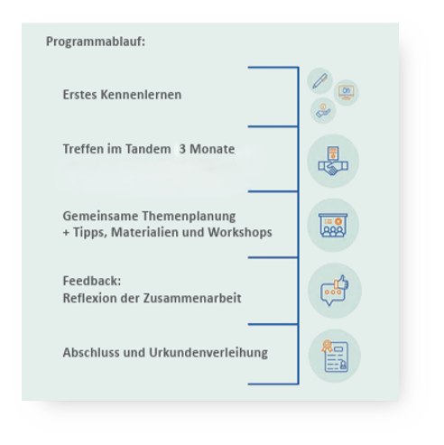
Was sind die Voraussetzungen?
Wie startet das Programm?
Was muss ich tun?
Du triffst dich mit mit Mentee ca. alle zwei Wochen
Du übst gemeinsam die fachliche Sprache Deutsch aus Deinem Fachbereich.
Du tauschst Dich mit der oder dem Mentee über Aktuelles aus Deinem Fach
aus.
Du sprichst mit der oder dem Mentee über Bewerbungen.
Deine Benefits:
Du erfährst, wie Dein Studium bzw. Dein Beruf im Herkunftsland der Mentees funktioniert.
Du kannst Deine Diversity-Kompetenz und Deine didaktischen Kompetenzen erweitern.
Alle Mentor*innen erhalten eine Bestätigung über Ihr Engagement
Nähere Details werden mit der Kooperationspartnerin am Kick-Off Abend, am 24.10 um 18 Uhr in der ISA besprochen.
Montag, 5. Mai, 18:00 Uhr, ISA: Kick-Off Treffen von „All You Can Do“ mit allen Teilnehmenden des Programms: Allgemeine Infos zum Programm, Kennenlernen im Team, Teambuilding
Donnerstag, 8. Mai, 14:00 Uhr, VW 103
Erstes Treffen mit den Koordinatoren des Instagram Accounts
Content- und Zeitplanung
Bereitschaft in einem interkulturellen Team eigenständig Beiträge zu erarbeiten
Erfahrung mit Canva, Content Creation, Postproduction wünschenswert
Interesse am Thema „Begegnung schaffen, Interesse füreinander wecken, Talente entdecken, Interkultureller Austausch)“
Freude an der Kommunikation mit Menschen

Slide 5
Kooperationspartner
Der Instagram Account WeArePassau ist ein eigenes Projekt von All You Can Do, dass in Zusammenarbeit mit dem Lehrstuhl für Interkulturelle Kommunikation im Projektseminar „Interkulturalität und Praxis“ konzipiert wurde.
Ansprechpartner für den Account sind:
Barbara Bauersachs, Projektleitung „All You Can Do“
Valeria Ruiz : studentische Hilfskraft
Instagram Account allyoucando.unipassau
.

